Slide 1
分數除法 (2)

Slide 2
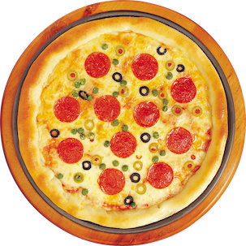
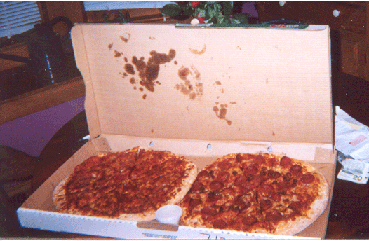
每2個薄餅裝成1盒
1盒薄餅

Slide 3
2個薄餅是1盒，6個薄餅是多少盒？
算式
$$6÷2$$
6個薄餅是 ____ 盒薄餅
3
1盒薄餅

Slide 4
結論
如果2個薄餅是1盒
6個薄餅是多少盒？可用以下算式求得
$$6÷2$$
1盒薄餅

Slide 5
2個薄餅是1盒，3個薄餅是多少盒？
是____ 盒薄餅
（1盒？2盒？）
和前一題相似，可以以下算式表達：
$$3÷2$$
1盒薄餅

Slide 6
2個薄餅是1盒，3個薄餅是多少盒？
圖像
算式
$3÷2$
= $3×\frac{1}{2}$
= $\frac{3}{2}$
= $1\frac{1}{2}$
1盒薄餅
$1$盒
$\frac{1}{2}$盒
即 $1\frac{1}{2}$盒薄餅
$\frac{1}{2}$盒薄餅

Slide 7
2個薄餅是1盒，3個薄餅是多少盒？
能否看出為甚麼是 $\frac{3}{2}$盒 ?
1盒薄餅
$=\frac{3}{2}$盒
$\frac{1}{2}$盒
$\frac{1}{2}$盒
$\frac{1}{2}$盒
$\frac{1}{2}$盒薄餅

Slide 8
結論
如果2個薄餅是1盒
3個薄餅是多少盒？可用以下算式求得
1盒薄餅
$$3÷2=3×\frac{1}{2}=\frac{3}{2}$$
$\frac{1}{2}$盒薄餅

Slide 9
2個薄餅是1盒，1個薄餅是多少盒？
是____ 盒薄餅
（夠1盒嗎？）
和前一題相似，可以以下算式表達：
1盒薄餅
$$1÷2$$
$\frac{1}{2}$盒薄餅

Slide 10
2個薄餅是1盒，1個薄餅是多少盒？
圖像
算式
$$1÷2$$
=$1×\frac{1}{2}$
= $\frac{1}{2}$
是半盒薄餅
1盒薄餅
即 $\frac{1}{2}$盒薄餅
$\frac{1}{2}$盒薄餅

Slide 11
結論
如果2個薄餅是1盒
1個薄餅是多少盒？可用以下算式求得
1盒薄餅
$$1÷2=1×\frac{1}{2}=\frac{1}{2}$$
$\frac{1}{2}$盒薄餅

Slide 12
2個薄餅是1盒， $\frac{1}{2}$個薄餅是多少盒？
是 ____ 盒薄餅
$\frac{1}{2}$個薄餅
$$\frac{1}{2}÷2$$
同樣地，可以此算式表達：
1盒薄餅

Slide 13
2個薄餅是1盒， $\frac{1}{2}$個薄餅是多少盒？
圖像
算式
$\frac{1}{2}÷2$
= $\frac{1}{2}×\frac{1}{2}$
= $\frac{1}{4}$
$\frac{1}{4}$盒薄餅
1盒薄餅

Slide 14
結論
如果2個薄餅是1盒
半個薄餅是多少盒？可用以下算式求得
$$\frac{1}{2}÷2=\frac{1}{2}×\frac{1}{2}=\frac{1}{4}$$
1盒薄餅

Slide 15
2個薄餅是1盒， $1\frac{1}{2}$個薄餅是多少盒？
是 ____ 盒薄餅
$1\frac{1}{2}$個薄餅
$$1\frac{1}{2}÷2$$
同樣地，可以此算式表達：
1盒薄餅

Slide 16
2個薄餅是1盒， $1\frac{1}{2}$個薄餅是多少盒？
圖像
算式
$$1\frac{1}{2}÷2$$
= $1\frac{1}{2}×\frac{1}{2}$
= $\frac{3}{2}×\frac{1}{2}$
= $\frac{3}{4}$
$\frac{3}{2}個$薄餅
$1\frac{1}{2}個$薄餅
是 $\frac{3}{4}$ 盒薄餅
1盒薄餅

Slide 17
結論
如果2個薄餅是1盒
$1\frac{1}{2}$個薄餅是多少盒？可用以下算式求得
$$1\frac{1}{2}÷2=1\frac{1}{2}×\frac{1}{2}=\frac{3}{2}×\frac{1}{2}$$
1盒薄餅

Slide 18
小總結
如果2個薄餅是1盒
個薄餅是多少盒？可用以下算式求得
$÷2= ×\frac{1}{2}$
1盒薄餅

Slide 19
小總結
如果3個薄餅是1盒
個薄餅是多少盒？可用以下算式求得
$÷3= ×\frac{1}{3}$
1盒薄餅

Slide 20
小總結
如果4個薄餅是1盒
個薄餅是多少盒？可用以下算式求得
$÷4= ×\frac{1}{4}$
20
1盒薄餅

Slide 21
小總結
如果 n 個薄餅是1盒
個薄餅是多少盒？可用以下算式求得
$÷n= ×\frac{1}{n}$
… …
21
21
1盒薄餅

Slide 22
完

